Slide 1
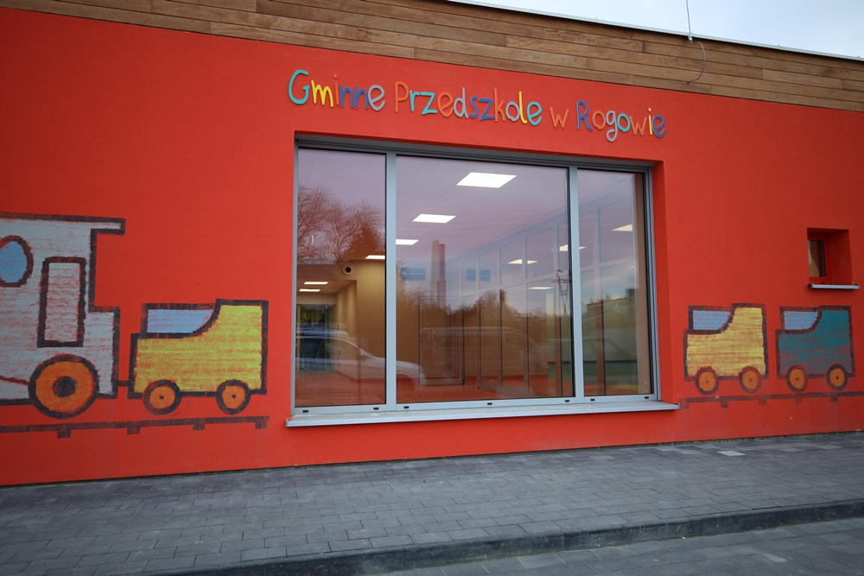
„Budowa Gminnego Przedszkola w Rogowie”
Gmina
Rogów

Slide 2
Definicja budynku pasywnego RPO WŁ
Przez pasywny budynek użyteczności publicznej rozumie się budynek o ściśle określonych parametrach, dotyczących zapotrzebowania na energię oraz rozwiązaniach budowlanych i instalacyjnych, w którym komfort cieplny uzyskuje się przy sezonowym zużyciu ciepła na ogrzewanie na poziomie 15 kWh/(m² x rok) wykorzystując jedynie podgrzewane lub ochładzane powietrze zewnętrzne, dostarczane w ilości potrzebnej do osiągnięcia jakości powietrza wewnętrznego. W takim przypadku wskaźnik rocznego zapotrzebowania na nieodnawialną energię pierwotną dla pasywnego budynku użyteczności publicznej nie powinien przekraczać 120 kWh/(m²rok). Jednocześnie komfort cieplny utrzymywany jest przy małych jednostkowych strumieniach ciepła, dzięki czemu nie jest wymagane stosowanie aktywnych układów ogrzewczych i klimatyzacyjnych. W sposób pasywny wykorzystywane są takie źródła ciepła, jak: osoby przebywające w budynku, urządzenia elektryczne, czy promieniowanie słoneczne. Ponadto odpowiedni komfort cieplny w okresie obniżonych temperatur zewnętrznych zapewnia dogrzewanie powietrza wentylacyjnego. Przegrody zewnętrzne budynku kształtuje się tak, aby zapewnić wysoką izolacyjność całej bryły budynku tj. współczynnik przenikania ciepła U dla ścian zewnętrznych nie większy niż 0,15 W/(m²xK). Wymagane jest zastosowanie specjalnych pasywnych okien (oszklenie i ramy), dla których współczynnik U jest poniżej 0,80 W/(m²xK), a współczynnik przepuszczalności energii promieniowania słonecznego przez oszklenie g wynosi około 50%...”

Slide 3
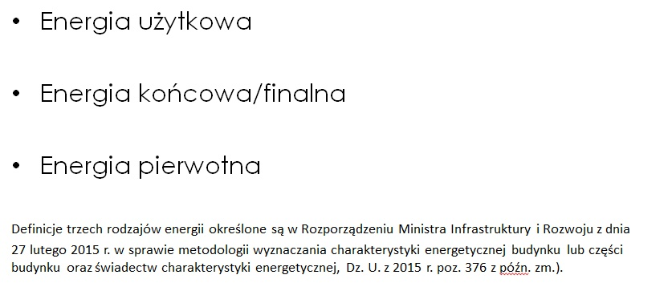
Rodzaje energii

Slide 4
Rodzaje energii

Slide 5
Rodzaje energii

Slide 6
Zużycie energii na ogrzewanie

Slide 7
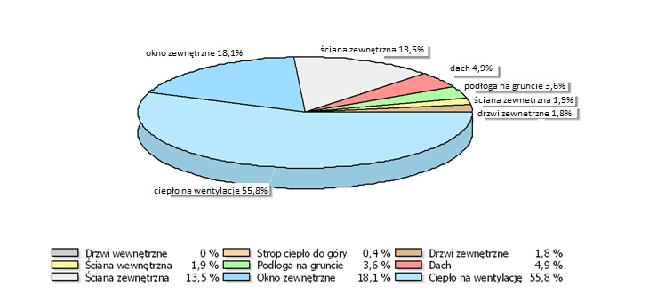
BILANS ENERGETYCZNY

Slide 8
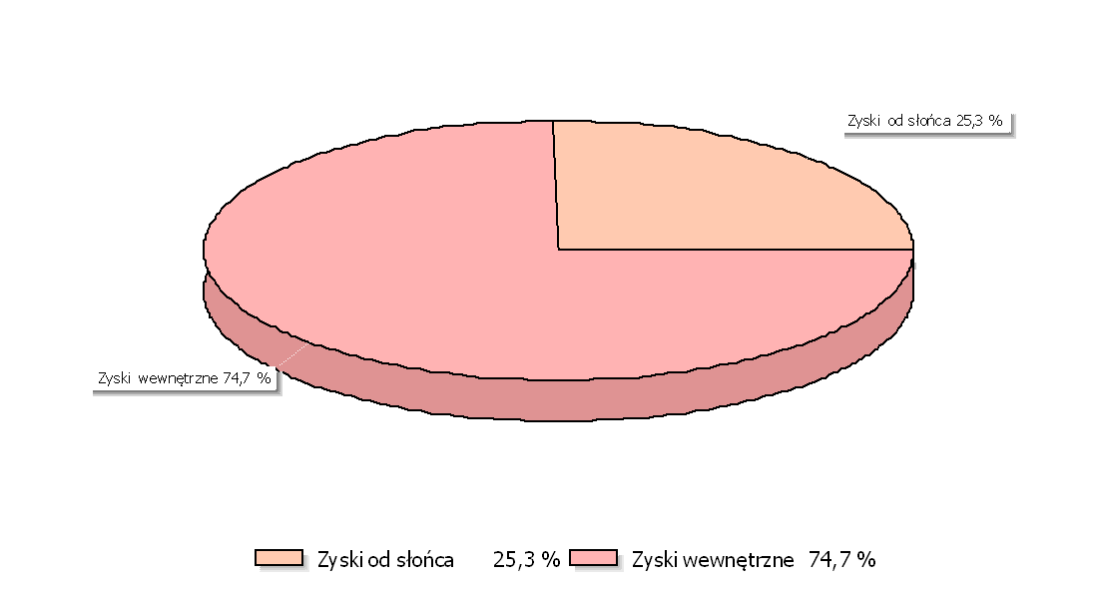
BILANS ENERGETYCZNY

Slide 9
Dodatkowe wymagania

Slide 10
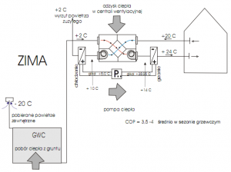
Rozwiązania techniczne

Slide 11
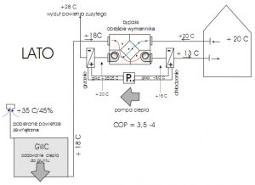
Rozwiązania techniczne

Slide 12
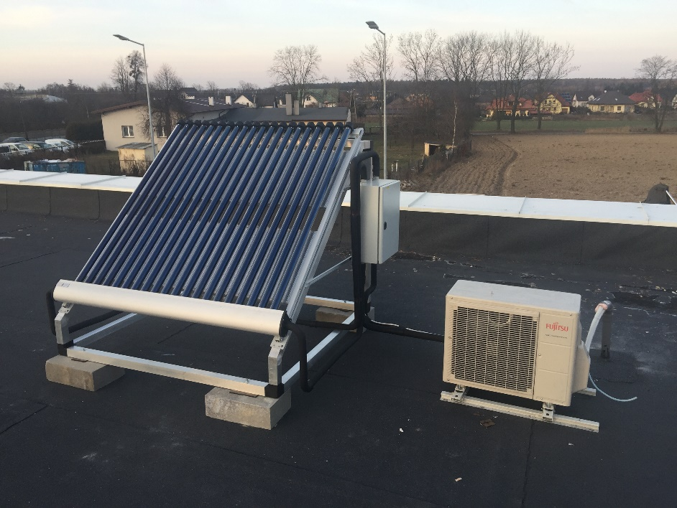
Rozwiązania techniczne

Slide 13
Rozwiązania techniczne

Slide 14
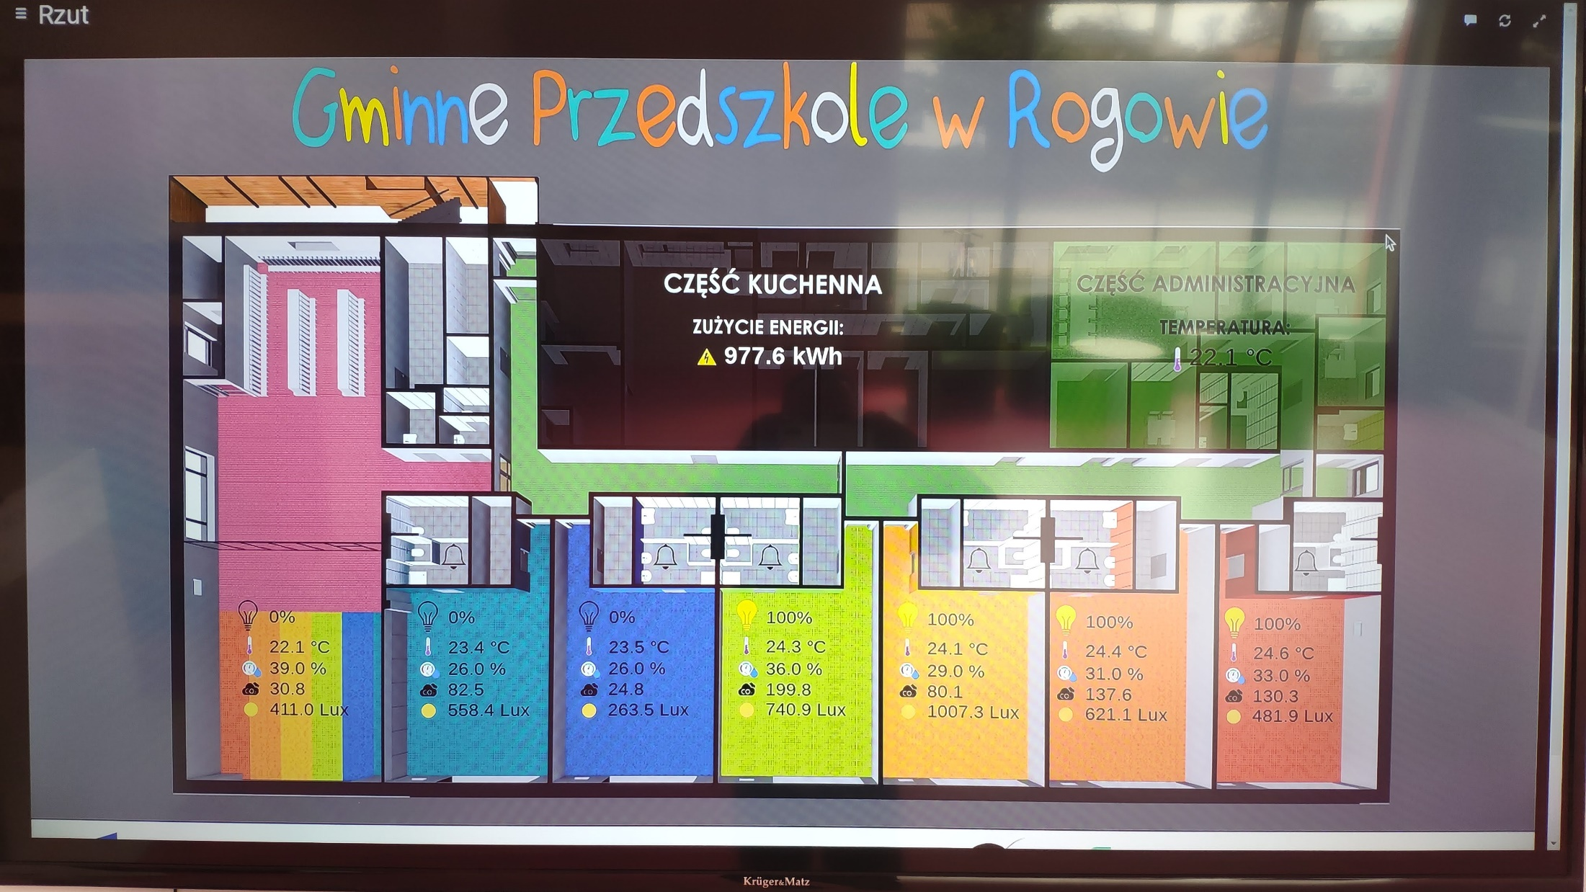
Rozwiązania techniczne

